Slide 1
Cordic Discord Bot

Slide 2
Anforderungen
Jira Projekte von Discord abrufen
Optional: Spracheingabe, Jira Projekte bearbeiten
Termine verwalten

Slide 3
Verwendete Tools
Nextcord
SQLite3, SQLAlchemy
Venv für Virtual Environment
Git + GitHub

Slide 4
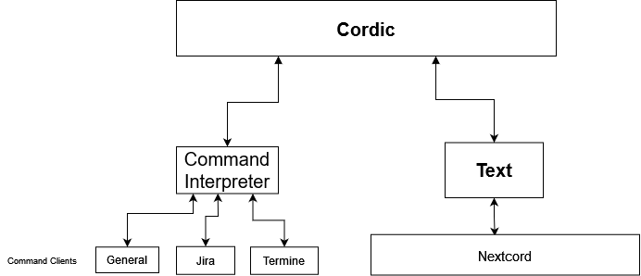
Aufbau des Projektes

Slide 5
Text (DiscordChannel)
Definition des Cordic Befehls (Slash Commands)
Besteht aus:
- Befehl Typ (General, Jira, Termin)
- Befehl
- Argumente

Slide 6
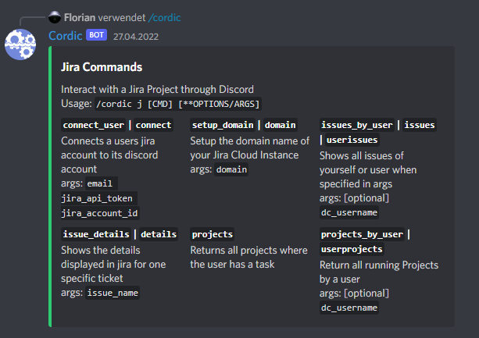
Text (DiscordChannel)
Output als Embeds:

Slide 7
Command Interpreter
Eingabe: Befehl mit Argumenten als String
Verarbeitet Daten via. „Clients“ z.B. Jira, Termin oder General
Rückgabe: Dictionary für Ausgabe

Slide 8

General Client
Setup Befehl:
- Erlaubt Erstellen eines Projektes in Firmenserver
- Nutzt Jira-Client

Slide 9
Jira Client
Jira: Ein Tool zur Projektverwaltung von Atlassian
REST-API zu Jira
Funktionen:
- Verbinden mit Datenbank
- Setup Domain
- Tickets abfragen (Pro Nutzer, Details)
- Projekte abfragen (Pro Nutzer/ Domain)

Slide 10
Termin Client
Nutzt SQL Datenbank
Funktionen:
- Erstellen von Terminen
- Bearbeiten von Terminen
- Löschen von Terminen
- Automatisches Abrufen

Slide 11
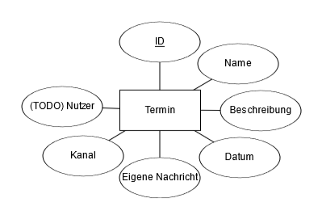
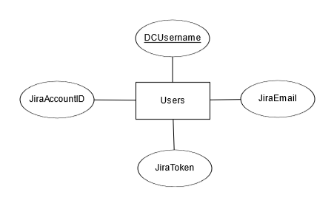
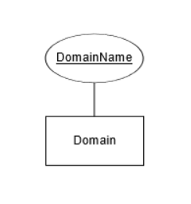
Datenbank Struktur
Termin
Jira

Slide 12
Stand des Projektes
Noch keine Dokumentation
Hauptfunktionen fertig
TODO:
- Kommentare (in Jira) bearbeiten
- Erinnerungsfunktion
- Kleinere Optimierungen

Slide 13
Probleme bei der Umsetzung
Voice Input:
- Entscheidung zwischen Autovervollständigung und Spracheingabe
- Spracheingabe: Nicht essentiell für Ziel des Projektes
- Ist in separatem Branch abgespeichert

Slide 14
Quellen
https://stackoverflow.com/
https://nextcord.rtfd.io/
https://github.com/
https://docs.sqlalchemy.org/
https://developer.atlassian.com/cloud/jira/platform/rest/v3/intro/

